Slide 1
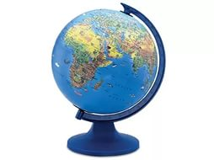
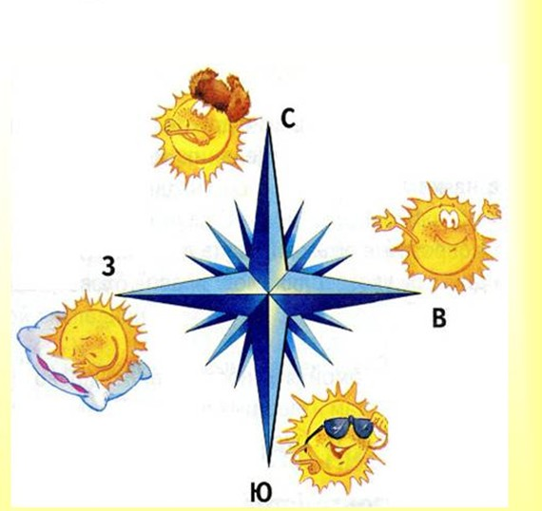
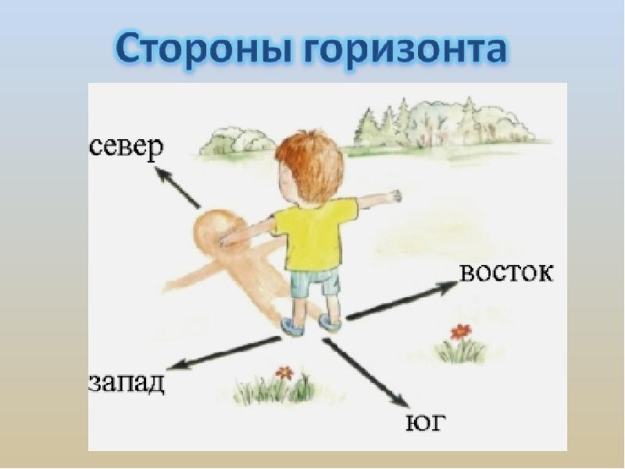
Урок обобщения и контроля знаний
ЗЕМЛЯ
И ЕЁ ИЗОБРАЖЕНИЕ

Slide 2
ПРОВЕРОЧНАЯ РАБОТА ПО ТЕМАМ «ГЛОБУС- МОДЕЛЬ ЗЕМЛИ»
1. Кто первым совершил космическое путешествие вокруг земли?
2. Какую форму имеет Земля?
3. Ты согласен с тем, что Земля излучает собственный свет?
4. Земля – это планета или звезда?
5. Луна – это спутник
6. Земля вращается вокруг своей …
7. Земля вращается вокруг своей оси и вокруг …
8. Кто из ученых предположил, что Земля шарообразная?
9. Кто из ученых вычислил размеры Земли?
10. В чем состоит единство в представлении древних людей о Земле?
вывод

Slide 3
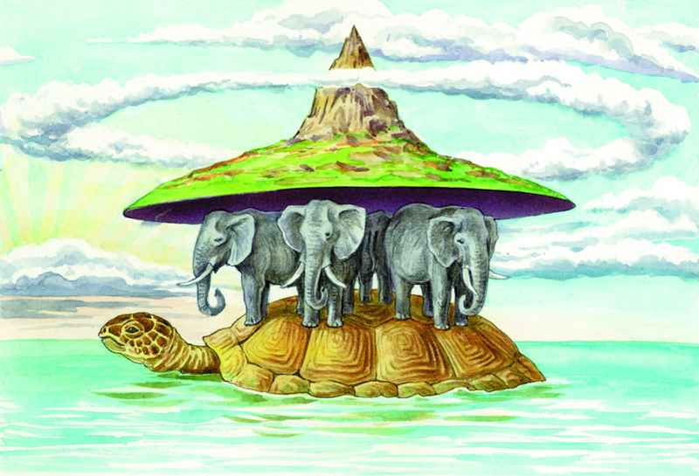

Slide 4
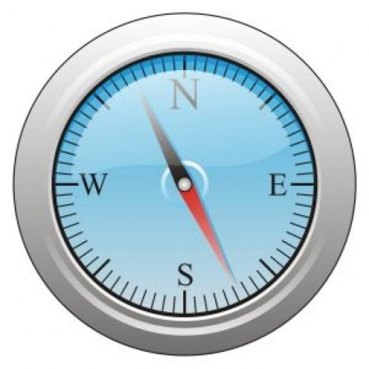
Ориентирование
Что такое горизонт? Линия горизонта?
Что значит ориентироваться?
Ориентирование – определение своего местоположения относительно сторон горизонта.
Основные направления -?
с, в, ю, з;
Румб – что это?
направления к точкам горизонта.
Промежуточные направления –сколько их? Как называются?
ссв, всв, вюв, ююв, ююз, зюз, зсз, ссз;

Slide 5
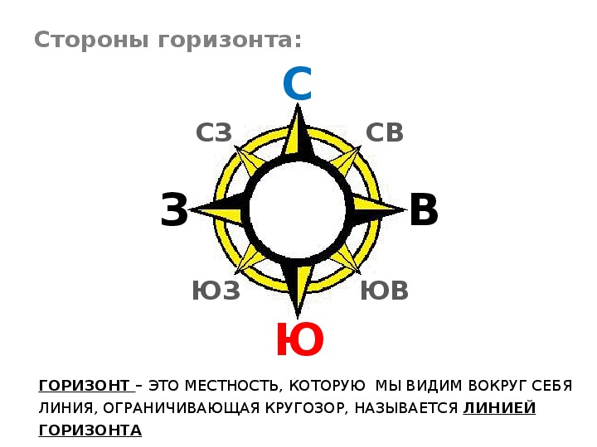

Slide 6
Практическая работа
Пользуясь компасом, определите:
А) в какую сторону горизонта обращены окна вашего класса …………………….
Б) направление, в котором находится дверь класса………………………………………
В) в каком направлении от окна расположен стол учителя…………………………..
Г) направление, в котором находится ваш дом ……………………………………

Slide 7

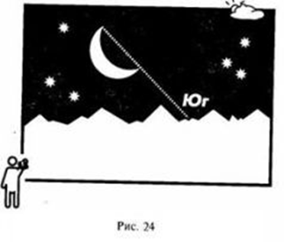
Какие способы ориентирования вы знаете?
Ориентирование по местным признакам.
Местные признаки - явления и объекты природного или искусственного происхождения, позволяющие ориентироваться на местности.
Заполните таблицу, используя предложенные местные признаки.
На север | На юг

Slide 8
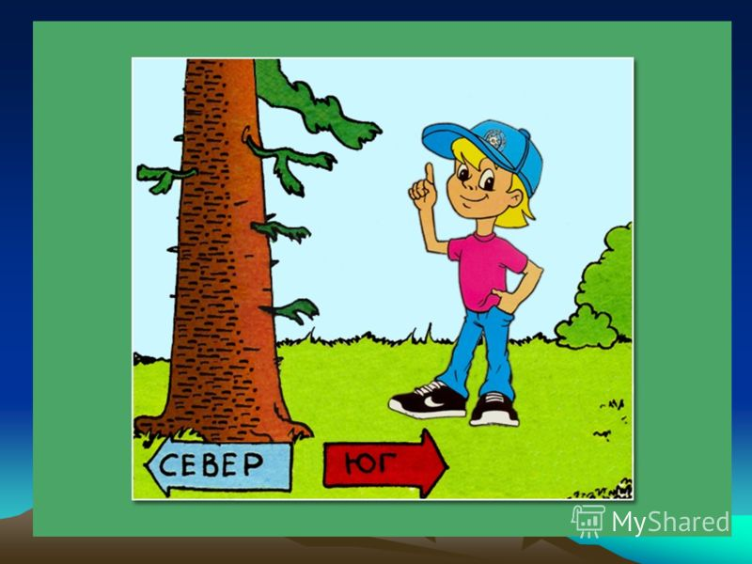

Slide 9
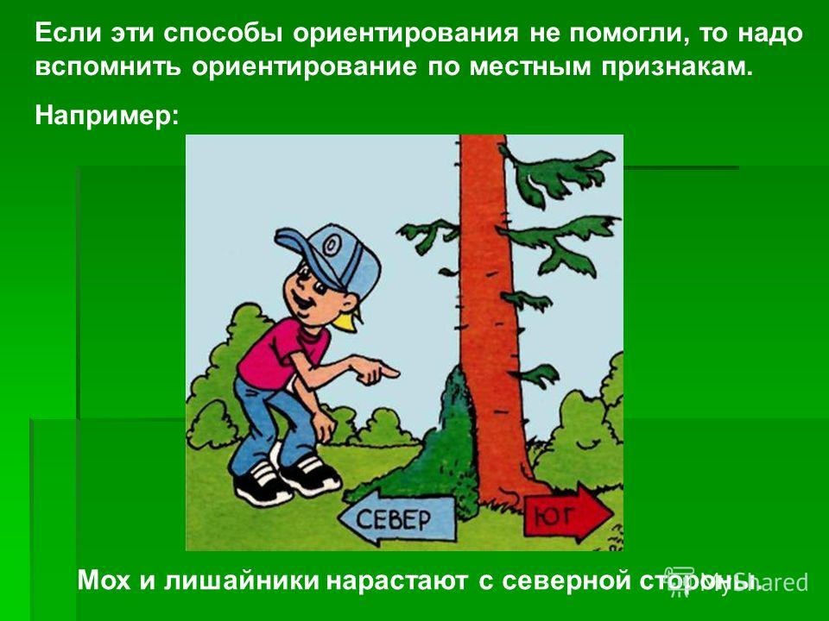

Slide 10
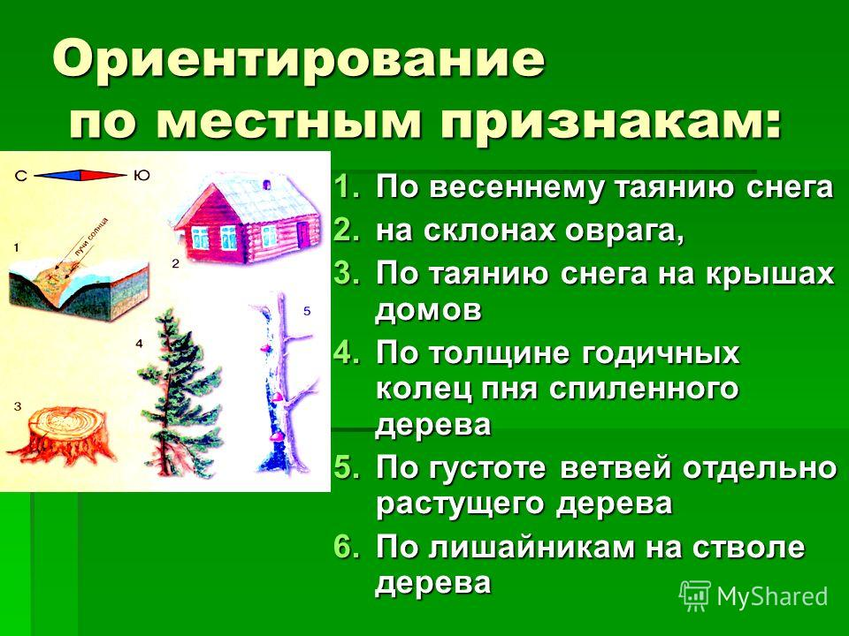

Slide 11
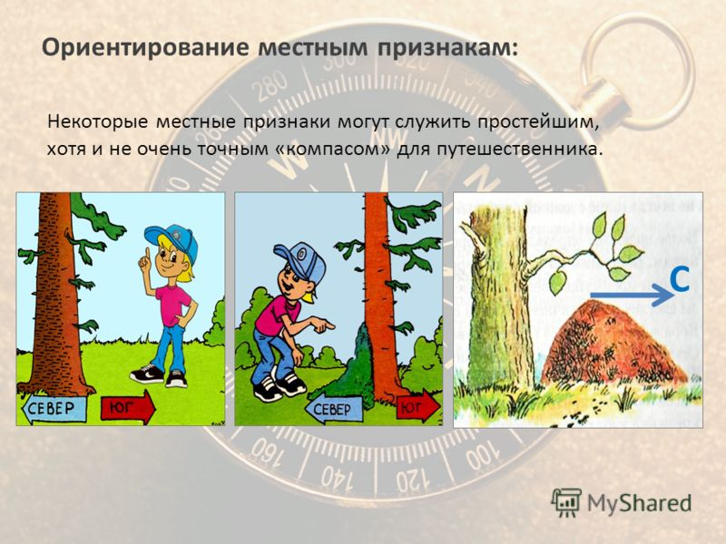
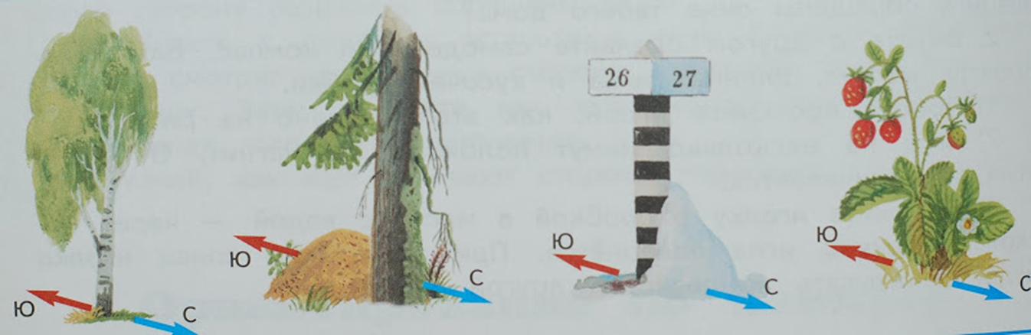

Slide 12
Кора берез светлее
более крутая сторона муравейника
обильнее смола на стволах хвойных деревьев
снег раньше таит весной на склонах
гуще лишайник на стволах
грубее кора деревьев.

Slide 13
Самопроверка
На север | На юг
Гуще лишайник на стволах Более крутая сторона муравейника Грубее кора деревьев. | Кора берез светлее Снег раньше таит весной на склонах Обильнее смола на стволах хвойных деревьев

Slide 14
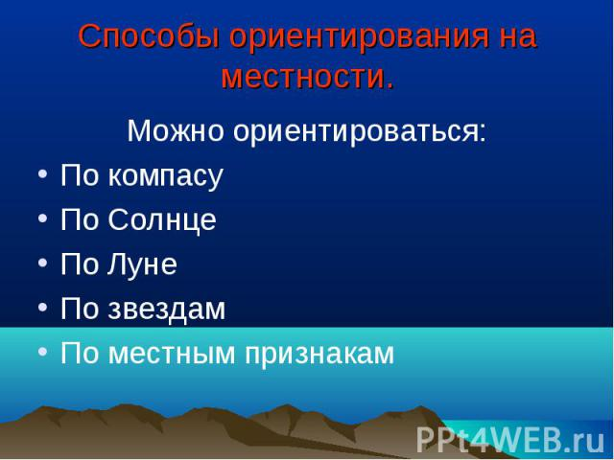

Slide 15
Тест
1.Сколько существует основных сторон горизонта:
А-1; Б – 4; В – 6; Г – 8;
2.Как называется умение находить стороны горизонта:
А – ориентированием; Б – навигацией;
В – масштабированием;
3.Если встать лицом к северу, то какая сторона горизонта будет слева:
А – северо – запад; Б – восток;
В - юг; Г - запад;

Slide 16
4.Как по местным признакам и солнцу можно сориентироваться без компаса? Установите правильное соответствие:
А – моховое покрытие на отдельно стоящем дереве;
Б - расположение муравейника у отдельно стоящего дерева;
В – восход солнца;
Г - заход солнца;
1 – юг; 2 – север; 3- запад; 4 - восток;

Slide 17
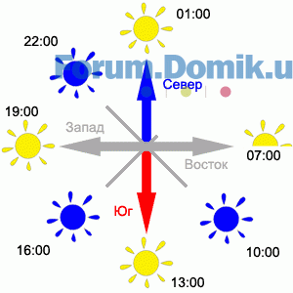
5. Сторона горизонта, где солнце бывает в полдень:
1 – юг; 2- север; 3 – запад; 4 – восток;
6. Сторона горизонта противоположная востоку:
1 – юг; 2- север; 3 – запад; 4 – восток;
7 допишите названия сторон горизонта противоположных данным
1. север - ……………….
2. юго - восток -………………….
3.северо – восток …………………….

Slide 18
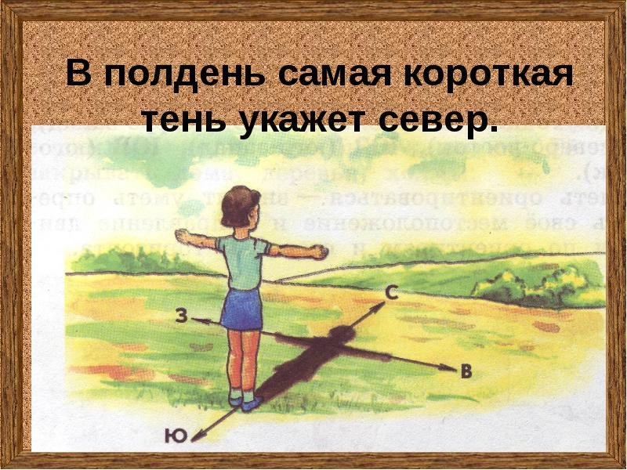

Slide 19
8. В каком направлении будут возвращаться экскурсанты домой из леса, если он расположен на северо – востоке от селения?
9.Какая фигура получится, если из точки отложить 2 клетки на юг, затем 3 клетки на запад, затем соединить. В каком направлении вы соединили две точки.

Slide 20
Взаимопроверка
Ключ к проверке.
1-Б-4 8. Ю - З
2-А 9.С - В
3-Г
4-А-2 ; Б-1; В- 4; Г -3
5- на юге
6 – з
7 - 1) с – ю;
2) ю-в – с-з;
3) с-в – ю-з

Slide 21
Поставь себе оценку
«5» - 13 - 12 баллов
«4» - 11- 9 баллов
«3» - 9 и меньше баллов

Slide 22
Рефлексия: Попробуйте оценить собственные знания и умения
1. «Я все понял(а), смогу объяснить этот материал другому».
2. «Я понял(а) материал, могу объяснить другому, но при некоторой помощи учителя».
3. «Я понял(а) материал частично».
4. «Я ничего не понял(а)»

Slide 23
Физкультминутка
Раз, два, три, четыре. Встали прямо, руки шире.
Повернулись на восток, а затем на север.
Отдохнули мы немного, а потом опять в дорогу
прямо, прямо к западу и пора за парту нам.

